Slide 1
סקירת שימוש בבעלי תפקיד
במערכת תכנון סמסטר

Slide 2
תקציר
להקצאת בעלי תפקיד במערכת תכנון סמסטר יש השפעה על המערכות הבאות:
בעלי תפקיד עבור מערכת ההוראה
בעלי תפקיד והרשאות למערכת הציונים Upgrade
בעלי תפקיד והרשאות למערכת הלמידה Moodle
בעלי תפקיד והרשאות למערכת משאל המרצה Blue
בעלי תפקיד עבור דו"ח תעסוקת סגל
מטרת המסמך להציג את אופן ההשפעה כדי לאפשר תכנון סמסטר נכון.

Slide 3
תקציר
במערכת בעלי התפקיד יכולים להופיע במספר רמות:
ברמת המקצוע
ברמת קבוצת הרישום
ברמת קבוצת הלימוד (אירוע)

Slide 4
תוקף הזמן עבור בעלי התפקיד
כל תכנון סמסטר חדש יתחיל ללא שיוך בעלי תפקיד
הקצאת בעלי בתפקיד תקיפה לסמסטר השיוך בלבד

Slide 5
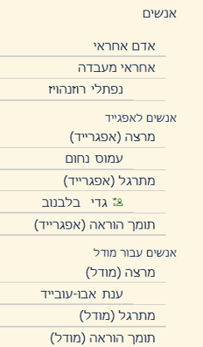
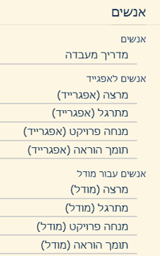
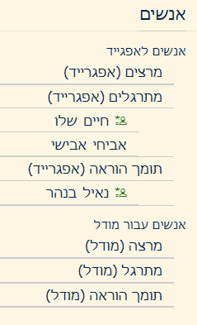
שיפור שיוכנס ב 9.12.24
הוספה של בעל תפקיד "תומך הוראה" עבור מערכת ה Upgrade
יכול לשמש רכזת פקולטית או כל בעל גישה ל Upgrade שאינו מבצע הוראה בפועל
ההוספה בוצעה בכל הרמות, מקצוע, קבוצת רישום קבוצת לימוד
הוספה של בעלי תפקידים עבור מערכת Moodle
רמת קבוצת רישום
רמת מקצוע
רמת קבוצת לימוד

Slide 6
בעלי תפקיד במערכת Upgrade

Slide 7
בעלי תפקיד והרשאות עבור מערכת Upgrade
סוג ההרשאה | האם מרצה אחראי | תיאור אנגלית | תיאור עברית | #
A | V | Lecturer | מרצה | 1
B |  | Assistant | מתרגל | 2
A |  | Project Advisor | מנחה פרויקטים | 3
A |  | Laboratory Guide | מדריך מעבדה | 4
A |  | Sports Guide | מדריך ספורט | 5
A |  | Administrative Staff | סגל מנהלי | 6
A |  | Assistant with Teacher rights | אסיסטנט עם זכויות מרצה | 7
תיאור ההרשאות | ההרשאה
הכנסת ציונים, בדיקת ערעורים, פרסום ציונים וגם שיגור ציונים למערכת משכ"ל | A
הכנסת ציונים, בדיקת ערעורים, פרסום ציונים | B

Slide 8
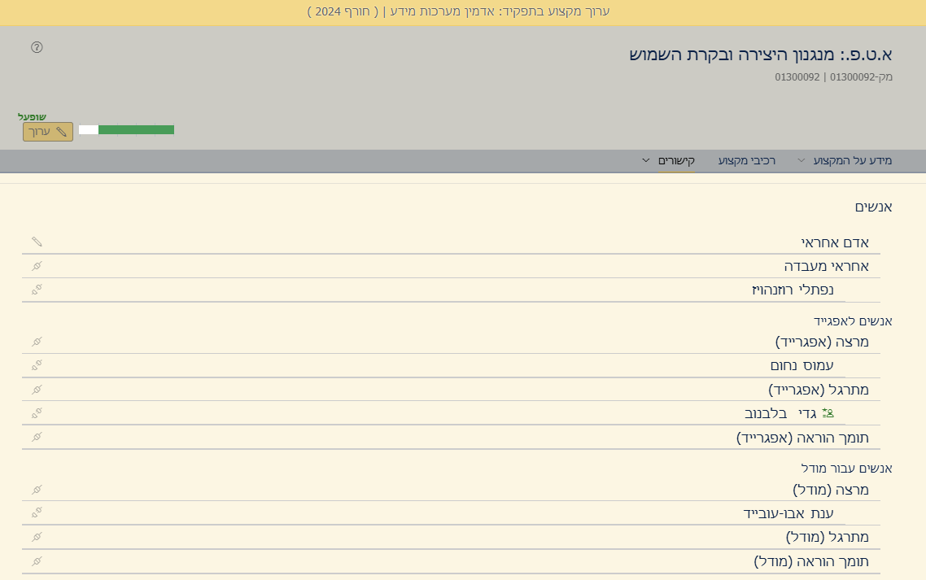
בעלי תפקיד ל Upgrade ברמת מקצוע
בעלי תפקיד במערכת Upgrade
סוג ההרשאה | האם מרצה אחראי | תיאור אנגלית | תיאור עברית | #
A | V | Lecturer | מרצה | 1
B |  | Assistant | מתרגל | 2
A |  | Project Advisor | מנחה פרויקטים | 3
A |  | Laboratory Guide | מדריך מעבדה | 4
A |  | Sports Guide | מדריך ספורט | 5
A |  | Administrative Staff | סגל מנהלי | 6
A |  | Assistant with Teacher rights | אסיסטנט עם זכויות מרצה | 7

Slide 9
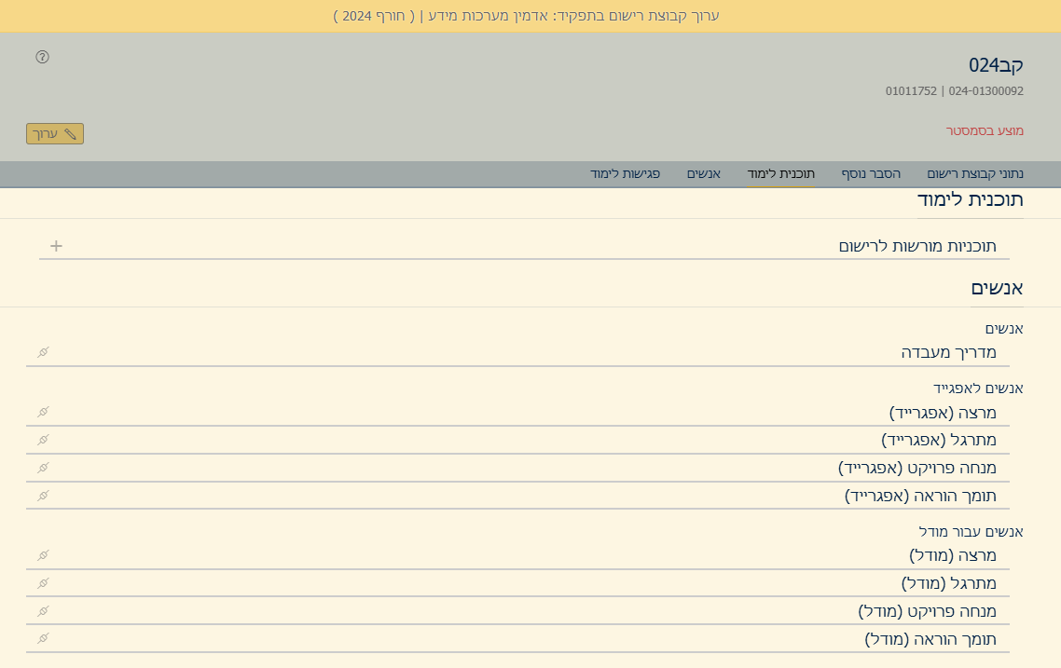
בעלי תפקיד ל Upgrade ברמת קבוצת רישום
בעלי תפקיד במערכת Upgrade
סוג ההרשאה | האם מרצה אחראי | תיאור אנגלית | תיאור עברית | #
A | V | Lecturer | מרצה | 1
B |  | Assistant | מתרגל | 2
A |  | Project Advisor | מנחה פרויקטים | 3
A |  | Laboratory Guide | מדריך מעבדה | 4
A |  | Sports Guide | מדריך ספורט | 5
A |  | Administrative Staff | סגל מנהלי | 6
A |  | Assistant with Teacher rights | אסיסטנט עם זכויות מרצה | 7

Slide 10
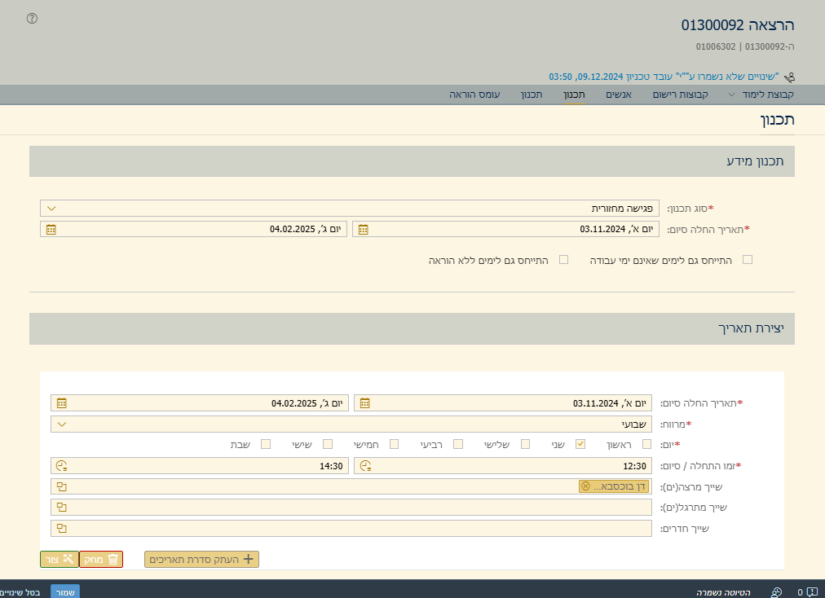

בעלי תפקיד ל Upgrade ברמת קבוצת לימוד
מסך תכנון
ברמת קבוצת הלימוד ניתן לשבץ למרצים ומתרגלים במסך התכנון
שיבוץ זה לא נלקח למערכת ה Upgrade
בעלי התפקיד למערכת Upgrade נלקחים מאיזור ה"אנשים לאפגרייד"
הוספה של מרצה או מתרגל משייכת אותו להוראה בלבד במסך זה והם יופיעו בצבע אפור. אם נדרשות הרשאות עבור ה Upgrade , יש לשייכם באיזור "אנשים לאפגרייד" לאחר השיוך הם יופיעו בירוק עם הסימן
אפשרות קלה לשייך ל Upgrade וגם להוראה היא לשייך ב"אנשים לאפגרייד", במקרה זה, בעל התפקיד עובר למסך התכנון.
הוספת תומך הוראה איזור "אנשים לאפגרייד" לא תוסיף את בעל התפקיד למסך התכנון
במסך קבוצת לימוד תמיד לבצע צור ואח"כ שמור

Slide 11
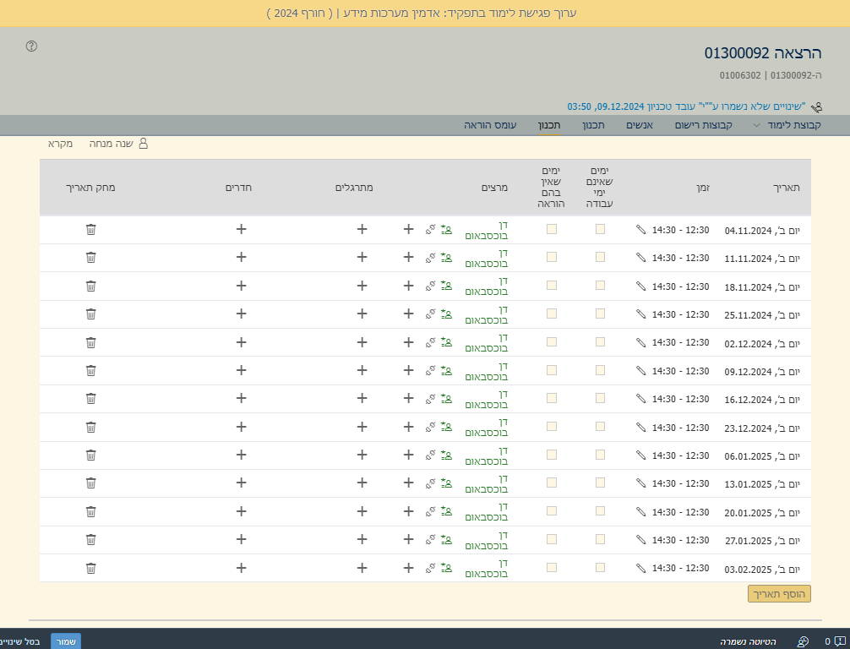
בעלי תפקיד ל Upgrade ברמת קבוצת לימוד
פגישות תזמון

Slide 12
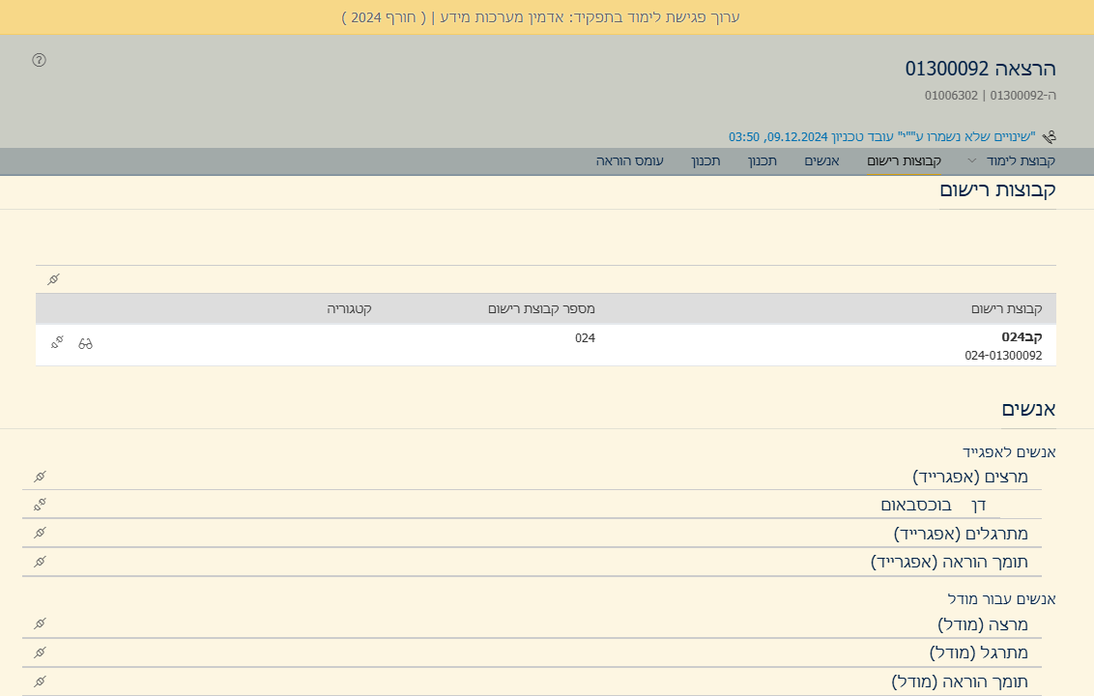
בעלי תפקיד ל Upgrade ברמת קבוצת לימוד
שיוך בעלי תפקיד - הרצאה
סוג ההרשאה | האם מרצה אחראי | תיאור אנגלית | תיאור עברית | #
A | V | Lecturer | מרצה | 1
B |  | Assistant | מתרגל | 2
A |  | Project Advisor | מנחה פרויקטים | 3
A |  | Laboratory Guide | מדריך מעבדה | 4
A |  | Sports Guide | מדריך ספורט | 5
A |  | Administrative Staff | סגל מנהלי | 6
A |  | Assistant with Teacher rights | אסיסטנט עם זכויות מרצה | 7

Slide 13
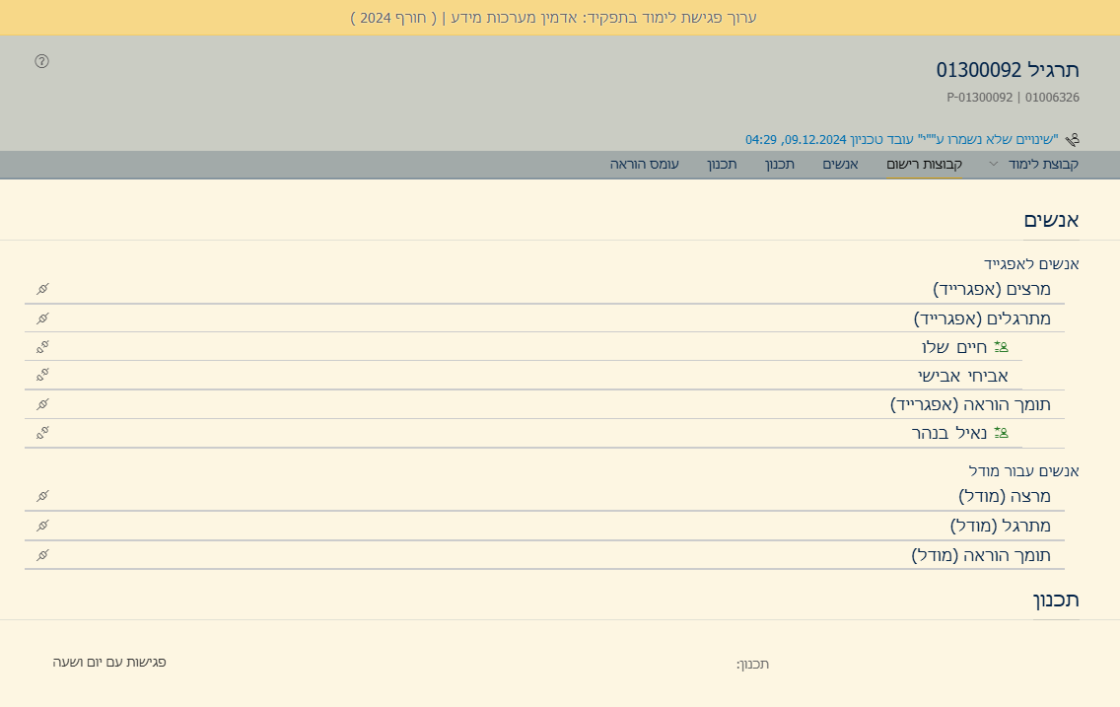
בעלי תפקיד ל Upgrade ברמת קבוצת לימוד
שיוך בעלי תפקיד - תרגול
סוג ההרשאה | האם מרצה אחראי | תיאור אנגלית | תיאור עברית | #
A | V | Lecturer | מרצה | 1
B |  | Assistant | מתרגל | 2
A |  | Project Advisor | מנחה פרויקטים | 3
A |  | Laboratory Guide | מדריך מעבדה | 4
A |  | Sports Guide | מדריך ספורט | 5
A |  | Administrative Staff | סגל מנהלי | 6
A |  | Assistant with Teacher rights | אסיסטנט עם זכויות מרצה | 7

Slide 14
בעלי תפקיד במערכת Moodle

Slide 15
בעלי תפקיד והרשאות עבור מערכת Moodle
תיאור אנגלית | תיאור עברית | #
student | סטודנט | 0
practitioner | מתרגל | 1
Lecturer | מרצה | 2
Laboratory responsible | אחראי מעבדה | 3
Project guide | מדריך פרויקט | 4
Seminar guide | מדריך סמינר | 5
Responsible lecturer | מרצה אחראי | 6
Sport Trainer | מאמן ספורט | 7
Teacher Assistant | תומך הוראה | 8
Responsible practitioner | מתרגל אחראי | 9

Slide 16
בעלי תפקיד ל Moodle ברמת מקצוע
בעלי תפקיד ברמת מקצוע עבור המודל משוכפלים עבור כל קבוצות הרישום וקבוצות הלימוד שמתחת למקצוע
תיאור אנגלית | תיאור עברית | #
student | סטודנט | 0
practitioner | מתרגל | 1
Lecturer | מרצה | 2
Laboratory responsible | אחראי מעבדה | 3
Project guide | מדריך פרויקט | 4
Seminar guide | מדריך סמינר | 5
Responsible lecturer | מרצה אחראי | 6
Sport Trainer | מאמן ספורט | 7
Teacher Assistant | תומך הוראה | 8
Responsible practitioner | מתרגל אחראי | 9

Slide 17
בעלי תפקיד ל Moodle ברמת קבוצת רישום
בעלי תפקיד ברמת קבוצת רישום עבור הMoodle משוכפלים עבור כל קבוצות הלימוד שמתחת לקבוצת הרישום
תיאור אנגלית | תיאור עברית | #
student | סטודנט | 0
practitioner | מתרגל | 1
Lecturer | מרצה | 2
Laboratory responsible | אחראי מעבדה | 3
Project guide | מדריך פרויקט | 4
Seminar guide | מדריך סמינר | 5
Responsible lecturer | מרצה אחראי | 6
Sport Trainer | מאמן ספורט | 7
Teacher Assistant | תומך הוראה | 8
Responsible practitioner | מתרגל אחראי | 9

Slide 18
בעלי תפקיד ל Moodle ברמת קבוצת לימוד
מסך תכנון
ברמת קבוצת הלימוד ניתן לשבץ למרצים ומתרגלים במסך התכנון
כל השיבוצים במסך התכנון מועברים למערכת ה Moodle בהתאם לסוג האירוע (הרצאה, תרגול, מעבדה, סמינר, פרויקט וכו')
בנוסף ניתן להוסיף בעלי תפקיד באיזור "אנשים למודל"
במסך קבוצת לימוד תמיד לבצע צור ואח"כ שמור

Slide 19
בעלי תפקיד ל Moodle ברמת קבוצת לימוד
שיוך בעלי תפקיד - הרצאה
תיאור אנגלית | תיאור עברית | #
student | סטודנט | 0
practitioner | מתרגל | 1
Lecturer | מרצה | 2
Laboratory responsible | אחראי מעבדה | 3
Project guide | מדריך פרויקט | 4
Seminar guide | מדריך סמינר | 5
Responsible lecturer | מרצה אחראי | 6
Sport Trainer | מאמן ספורט | 7
Teacher Assistant | תומך הוראה | 8
Responsible practitioner | מתרגל אחראי | 9

Slide 20
בעלי תפקיד ל Moodle ברמת קבוצת לימוד
שיוך בעלי תפקיד - תרגול
תיאור אנגלית | תיאור עברית | #
student | סטודנט | 0
practitioner | מתרגל | 1
Lecturer | מרצה | 2
Laboratory responsible | אחראי מעבדה | 3
Project guide | מדריך פרויקט | 4
Seminar guide | מדריך סמינר | 5
Responsible lecturer | מרצה אחראי | 6
Sport Trainer | מאמן ספורט | 7
Teacher Assistant | תומך הוראה | 8
Responsible practitioner | מתרגל אחראי | 9

Slide 21
בעלי תפקיד עבור דו"ח תעסוקת סגל

Slide 22
בעלי תפקיד עבור דו"ח תעסוקת סגל
מסך תכנון
ברמת קבוצת הלימוד ניתן לשבץ למרצים ומתרגלים במסך התכנון
עבור דו"ח תעסוקת סגל רק שיוך מרצים ומתרגלים במסך התכנון ילקחו בחשבון , אין התייחסות ל"אנשים לאפגרייד" או "אנשים למודל"
במסך קבוצת לימוד תמיד לבצע צור ואח"כ שמור

Slide 23
נקודות לשיפור

Slide 24
נקודות לשיפור
מרצה אחראי בקטלוג הקורסים המקוון, מופיע רק המרצה האחראי אם קישור לשליחת מייל. ההצעה ברמת המקצוע לא לאפשר קישור למייל, אלא ברמת קבוצות הלימוד לאפשר פרטי קשר של כל צוות הקורס.
כדי לחסוך את שיוך המרצה האחראי, במקרים רבים אחד מהמרצים המשובצים להוראה הוא המרצה האחראי, יש לאפשר לסמן את אחד המרצים המשובצים להוראה בסימון של מרצה אחראי.
בדומה, לעיתים ידוע שהמרצה המשובץ להוראה אמור גם להיות בעל הרשאות גישה ל Upgrade, נדרשת אפשרות בשלב הקצאת מרצים להוראה לסמן את המרצה כרלוונטי ל Upgrade.
קישור אנשים ל moodle, בעבר היתה אפשרות לאחראי מקצוע להוסיף אנשים ל Moodle, כיום הוספת האנשים מתבצעת ע"י הרכזת, יש לבחון אפשרות להקל בנושא.

